Slide 1

situkang
Notes:
perkenalan

Slide 2
Apa itu situkang?
Notes:
Penjelasan ringkas situkang,

Slide 3
Jumlah Pengangguran di Indonesia Capai 7,01 Juta
― https://tirto.id/bps-sebut-jumlah-pengangguran-di-indonesia-capai-701-juta-cn9l
Notes:
Menjelaskan masalah hingga terbentuknya situkang

Slide 4

Sasaran situkang
Notes:
Menjelaskan Sasaran situkang

Slide 5
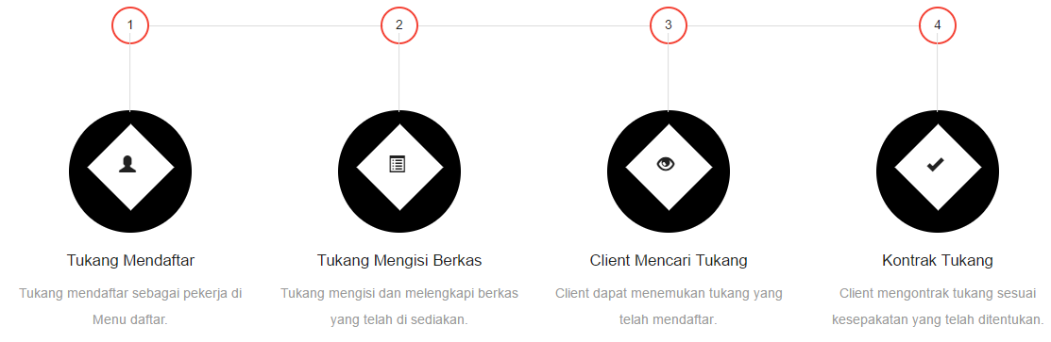
Bagaimana cara kerjanya?
Notes:
Menjelaskan cara kerja situkang

Slide 6
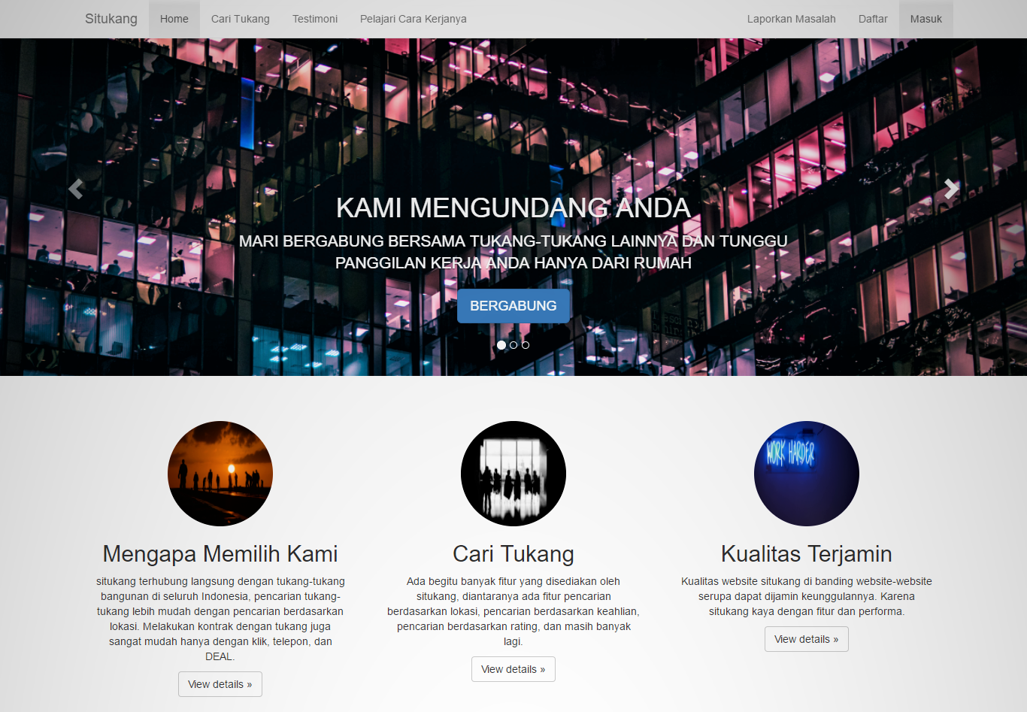
Menggali Sisi Unik situkang
Pencarian Berdasarkan Kategori Pilihan
Pencarian Berdasarkan Lokasi
Kemudahan Dalam Bertransaksi
Komunikasi Adalah Kunci
Notes:
Menjelaskan fitur-fitur

Slide 7
Too many of us are not living our dreams because we are living our fears.
― Les Brown

Slide 8
Referensi
https://tirto.id/bps-sebut-jumlah-pengangguran-di-indonesia-capai-701-juta-cn9l
https://www.bps.go.id/Brs/view/id/1376
Presentation template by SlidesCarnival
Sharehore.blogspot.com

